Slide 1

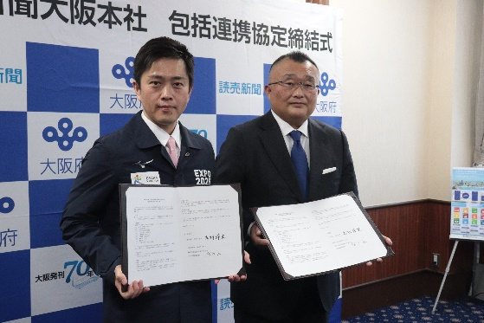
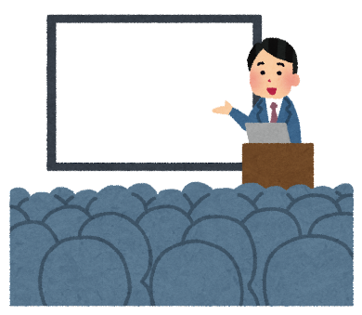
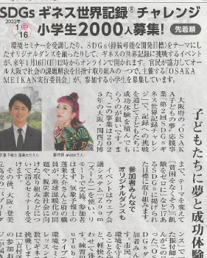
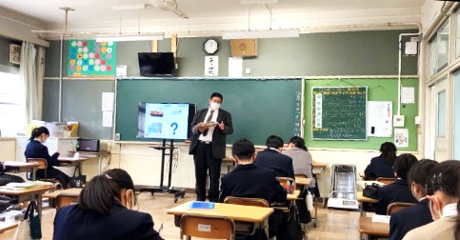
読売新聞大阪本社
包括連携の項目
主な連携項目
1.教育・人材育成
2.情報発信
3.安全・安心
4.子ども・福祉
5.地域活性化
6.産業振興・雇用
7.健康
8.環境
「読む・書く・話す」力の向上への支援
将来を担う子どもたちに対する教育支援
大阪府の情報発信への協力
新聞を用いた災害発生時の支援
児童福祉施設等への支援
式典の様子
「読む・書く・話す」力の向上への支援
将来を担う子どもたちに対する教育支援
大阪府の情報発信への
協力
（令和3年12月27日 締結式）
（左から） 知事、柴田代表取締役社長
府民や府及び府内市町村職員を対象とした「読む・書く・話す」力を向上させる特別講義等を実施
小中学校の児童生徒に対するSDGｓについての理解醸成への支援や
府立学校での出前授業を実施
読売新聞が展開する媒体や
各種SNSなどを活用して、
大阪府の情報発信に協力

